Slide 1
Анализ текущей ситуации по расстройствам аутистического спектра в Республике Казахстан
PhD, MBA, заместитель генерального директора по клинической и научной работе РГП на ПХВ «Республиканский научно-практический центр психического здоровья» МЗ РК
Есимов Наби Болатович

Slide 2

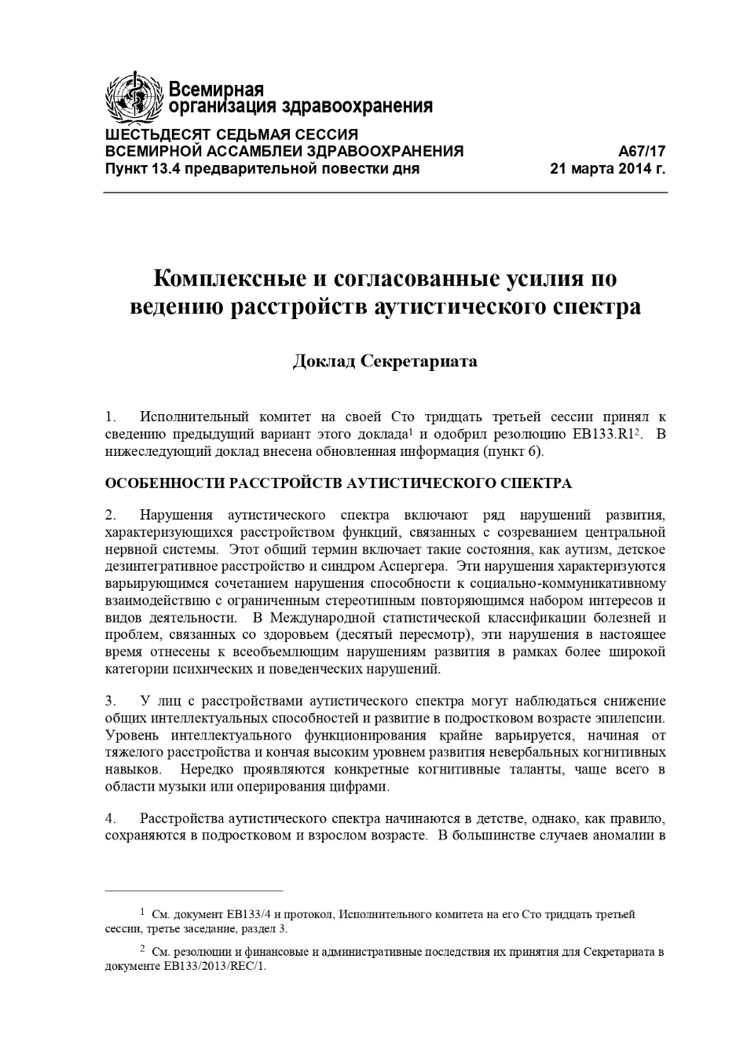
Основные факты
Аутизм, также называемый расстройством аутистического спектра, – это разнообразная группа патологических состояний, обусловленных особенностями развития головного мозга.
Аутизм присутствует примерно у 1 ребенка из 100.
Признаки аутизма могут быть выявлены уже в раннем детстве, однако часто он диагностируется только в более позднем возрасте.
Научно обоснованные социально-психологические меры вмешательства позволяют добиться улучшения навыков общения и социального поведения, что положительно влияет на благополучие и качество жизни людей с аутизмом и тех, кто ухаживает за ними.
https://www.who.int/ru/news-room/fact-sheets/detail/autism-spectrum-disorders
В мае 2014 г. на шестьдесят седьмой сессии Всемирной ассамблеи здравоохранения была принята резолюция «Комплексные и согласованные усилия по ведению расстройств аутистического спектра», которую поддержало более 60 стран.

Slide 3
Статистические классификации аутизма
МКБ – 10
F 84.0 Детский аутизм
  F 84.01 - … обусловленный органическим заболеванием головного мозга
  F 84.02 - … вследствие других причин (в том числе Синдром Каннера)
F 84.1 Атипичный аутизм
  F 84.11 - … с умственной отсталостью
  F 84.12 - … без умственной отсталости
F 84.4 Гиперактивное расстройство, сочетающееся с умственной отсталостью и стереотипными движениями
F 84.5 Синдром Аспергера
    Включены в Клинический протокол диагностики и лечения «Общие расстройства психологического (психического) развития (расстройства аутистического спектра)»
МКБ 11-го пересмотра ВОЗ (2018-2019гг)
6А02 - Расстройство аутистического спектра
  6A02.0 РАС без расстройства интеллектуального развития и без нарушений функционального языка, либо с мягким нарушением
  6A02.1 РАС с расстройством интеллектуального развития и без нарушений функционального языка, либо с мягким нарушением
  6A02.2 РАС без расстройства интеллектуального развития и c нарушением функционального языка
  6A02.3 РАС с расстройством интеллектуального развития и с нарушением функционального языка
  6A02.4 РАС без расстройства интеллектуального развития и с отсутствием функционального языка
  6A02.5 РАС с расстройством интеллектуального развития и с отсутствием функционального языка.
  6A02.Y Другое уточнённое расстройство аутистического спектра
  6A02.Z Расстройство аутистического спектра, неуточнённое
    6A02.x0 - ребенок, который не терял ранее приобретенные навыки
    6A02.x1 - ребенок с потерей ранее приобретенных навыков
80 годы ХХ столетия L. Wing ввела понятие «аутистический спектр» заболеваний - генетически и клинически разнородные психические расстройства, объединенные признаком нарушенного социального взаимодействия

Slide 4
Медико-демографические показатели в мире
Медианный показатель распространенности
Глобальная медианная распространенность 32/10 000 (один ребенок из 160).
Европы - 61,9/10 000 (диапазон 30,0 – 116,1/10 000),
Страны Америки - 65,5/10 000 (диапазон 34 – 90/10 000)
Исполнительный комитет. Сто тридцать третья сессия EB133/4 Пункт 6.1 предварительной повестки дня. Доклад Секретариата. Всеобъемлющие согласованные усилия по лечению всего спектра нарушений, связанных с аутизмом. 8 апреля 2013 г.
Систематический обзор по распространённости
Средняя распространенность - 100/10 000 (диапазон: от 1,09/10 000 до 436,0/10 000).
Среднее соотношение мужчин и женщин - 4,2.
Средний процент случаев аутизма с сопутствующей УО - 33,0%.
Zeidan J, Fombonne E, Scorah J, Ibrahim A, Durkin MS, Saxena S, Yusuf A, Shih A, Elsabbagh M. Global prevalence of autism: A systematic review update. Autism Res. 2022 May;15(5):778-790. doi: 10.1002/aur.2696. Epub 2022 Mar 3. PMID: 35238171; PMCID: PMC9310578.

Slide 5
Медико-демографические показатели РК
Первичная заболеваемость детей с ППР без употребления ПАВ
(абс.ч.)
В сравнении с 2022 годом – рост на 8,9%
Контингент детей на ДН с ППР без употребления ПАВ
(абс.ч)
В сравнении с 2022 годом – рост на 6,5%

Slide 6
Медико-демографические показатели РК
Первичная заболеваемость детей и подростков (0-17лет) по
детскому аутизму в РК 2017-2023гг. (на 100тыс.нас. дет и подр)
Рост детского аутизма (на 100 тыс.нас. дет. и подр.)
в 4,5 раза с 2017г по 2023г
Первичная заболеваемость детей и подростков (0-17лет) по
атипичному аутизму в РК 2017-2023гг. (на 100тыс.нас. дет и подр.)
Рост атипичного аутизма (на 100 тыс.нас. дет. и подр.) в 4,4 раза с 2017г по 2023г

Slide 7
Методы, подходы и процедуры диагностики
(клинический протокол от 30.07.2021г)
ПМСП
M-CHAT-R - Модифицированный скрининговый тест на аутизм для детей
  Рекомендуется проведение скрининга всем детям в возрасте двух лет для выявления риска возникновения нарушений психического развития, в том числе РАС, в рамках профилактических медицинских осмотров в учреждениях, оказывающих ПМСП.
  Внедрение закреплено в Концепции развития здравоохранения РК до 2026г (утверждена 24.11.2022г).
  2.3. Усиление охраны материнства и детства, оздоровление детей с ограниченными возможностями.
  В рамках проведения скринингового теста на аутизм и другие нарушения в развитии M-CHAT-R будут продолжены работы по раннему выявлению детей с РАС спектра на уровне ПМСП с дальнейшей диспансеризацией и социализацией таких детей.

Slide 8
Методы, подходы и процедуры диагностики
(клинический протокол от 30.07.2021г)
СОПЗ
Шкала диагностического обследования при аутизме ADOS-2
Для детей от 12 месяцев с уровнем интеллекта не ниже 50% значения от возрастной нормы; подростков и взрослых с беглой речью.
Диагностическое занятие 45-60 минут
5 модулей
С 12 месяцев (модуль Т)
Оценка различных сфер: общение, социальное взаимодействие, игра, стереотипные формы поведения
Интервью для диагностики аутизма – переработанное (ADI-R)
Структурированное интервью (родители и опекуны детей и взрослых с подозрением на аутизм) 1,5 – 2 часа
Диагностические алгоритмы: «Диагностический алгоритм для возраста от 2 лет 0 месяцев до 3 лет 11 месяцев»
«Диагностический алгоритм для возраста от 4 лет 0 месяцев и старше»
Фокус на трех областях функционирования: речи/общении, социальном взаимодействии, ограниченных, повторяющихся и стереотипий

Slide 9
Информационно-разъяснительная работа с населением
Для повышения осведомленности населения о психическом здоровье в регионах Центры психического здоровья на местах: размещают информацию о деятельности службы охраны психического здоровья, психологической помощи, социальную рекламу (адреса и помощи), тезисы и статьи на сайтах, проводятся «Дни открытых дверей».
С 2020 года по настоящее время продолжает свою работу YouTube канал – Mentalcenter QAZAQSTAN.
В настоящее время РНПЦПЗ при поддержке Детского фонда ООН (ЮНИСЕФ) проводится адаптация Комплекта методических материалов ВОЗ и ЮНИСЕФ Helping Adolescents Thrive (НАТ - Содействие Процветанию Подростков).
С апреля 2020 года функционировала интернет платформа https://onlinehealth.kz, организованная РНПЦПЗ при поддержке Детского фонда ООН (ЮНИСЕФ), на котором доступны консультации (онлайн), ответы на письменные вопросы, содержится информация по самопомощи, а также имеются ресурсы для оказания помощи специалистам психического здоровья, в том числе школьным психологам в трудных случаях.
За период работы сайт был посещен более 100 тысячами пользователей, которыми осуществлено более чем 300 тысяч посещений, проведено около 500 полноценных онлайн консультаций, рассмотрено 250 письменных обращений с дачей рекомендаций.
РНПЦПЗ разработан информационный буклет по раннему выявлению признаков РАС у детей, особенностях поведения детей с РАС и направлен в регионы для использования в работе.
Информационный буклет тиражирован и размещен в медицинских организациях областей с целью информирования населения о вопросах аутизма, формирования толерантности к детям с особенностями развития.

Slide 10
Проблемы, пути решения, план работы на 2024 год
Выявленные проблемы:
1) Отсутствие в регионах или недостаточное развитие медико-социальной реабилитации (Абайская, Атырауская, Алматинская, ВКО, Жетысуская, ЗКО, Кызылординская, Мангистауская, Улытауская области);
2) Укомплектование организаций психического здоровья врачебными кадрами;
3) Недостаточное количество действующих ПЦПЗ (гг. Усть-Каменогорск, Астана, Петропавловск, Алматы).
4) Устаревшая материально-техническая база ЦПЗ.
5) Большой разброс статистических данных по РАС по областям.
6) Недостаток обученных специалистов, не решенность вопроса единого подхода в коррекционной работе с детьми РАС.
6) Поздняя диагностика РАС в ПМСП.
План работы на 2024 г.:
Исполнение Дорожной карты развития СОПЗ РК на 2023-2024 гг.
Увеличение числа ПЦПЗ
Улучшение кадровой обеспеченности
Обучение врачей психиатров (наркологов), врачей общей практики, терапевтов, педиатров по вопросам психического здоровья
Обучение врачей и психологов СОПЗ, ПМСП по программе Mental Health Gap Action Programme (mhGAP)
Утверждение Клинических протоколов диагностики и лечения по профилю «Психиатрия»
Проработка вопроса совершенствования правил динамического наблюдения
Открытие детских подразделений медико-социальной реабилитации, в том числе наркологического профиля
Унификация использования диагностических шкал РАС, обучение детских психиатров.
Усиление межведомственного взаимодействия с работниками педагогической, психологической и социальных сфер.

Slide 11
СПАСИБО ЗА ВНИМАНИЕ!

